Slide 1

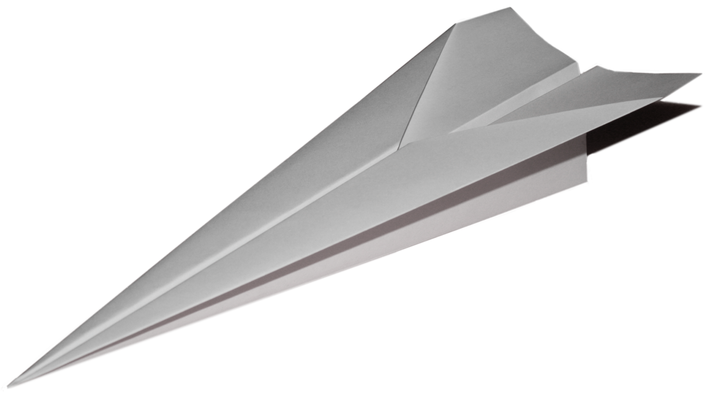
Arrasto de Pressão
Grupo 1 - Vapo
Caterina Vargas Bueno - 11201812306
Gabriel Moraes de Souza - 11201811286
Lucas Moura de Almeida - 11201811415
Pedro Henrique Assarito Araújo - 11201810768
Prof. Dr. Loreto Pizzuti

Slide 2
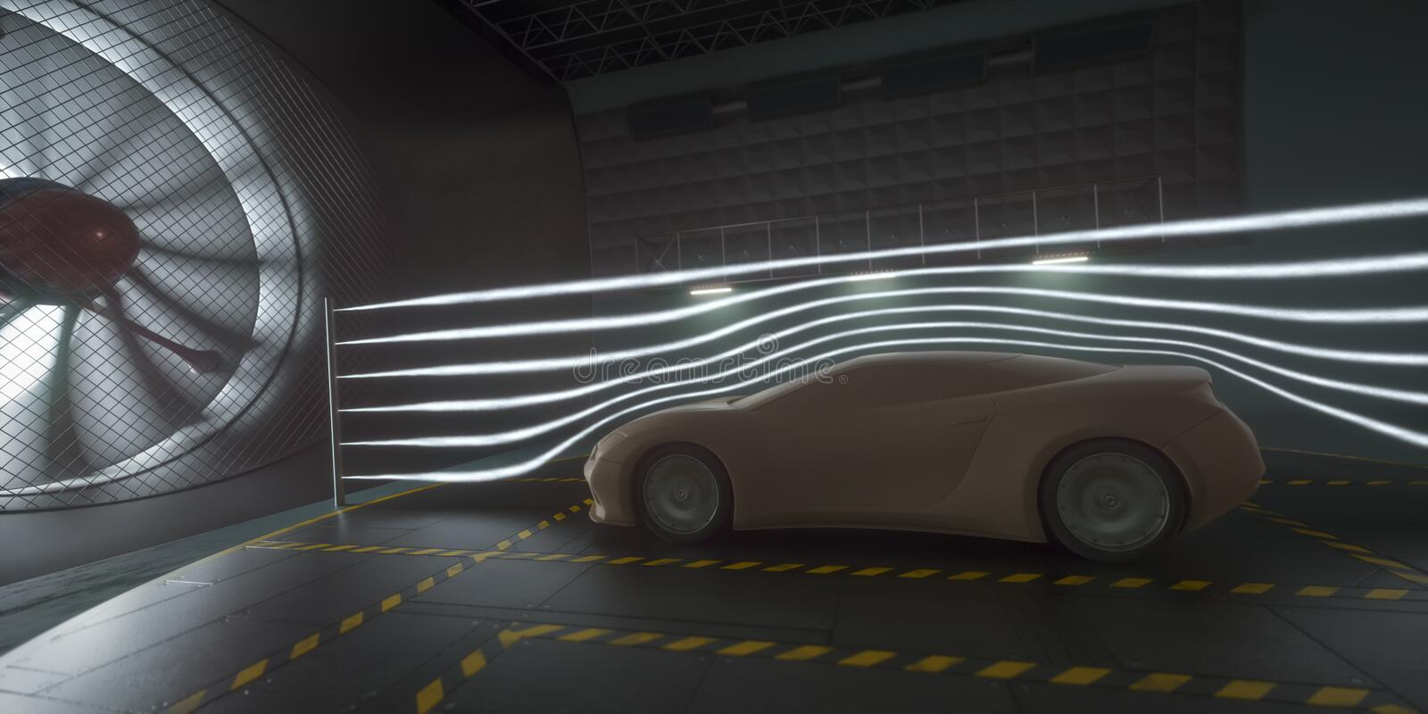
Escoamento
Transporte de massa de algum material fluido, seja líquido ou gasoso, a qual existe o deslocamento relativo entre as diversas partes que compõem tal fluido

Slide 3

Interação fluído corpo
O que acontece com a interação de um corpo imerso em um fluído?

Slide 4
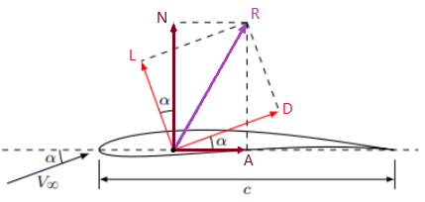
Forças Aerodinâmicas
Gravitacional: é o peso da aeronave, incluindo todo o seu conteúdo (combustível, carga útil, passageiros, etc.)
Sustentação: gerada pelo movimento do avião através do ar, de modo que a maior parte é gerada pelas asas
Arrasto: resistência do ar ao movimento do avião. Há muitos fatores que afetam a magnitude da força, como a forma do avião, a viscosidade do ar e a velocidade

Slide 5
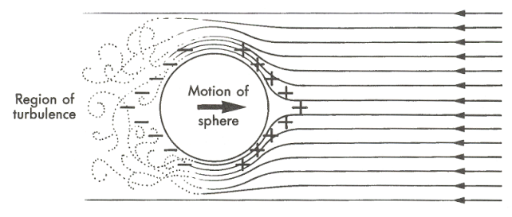
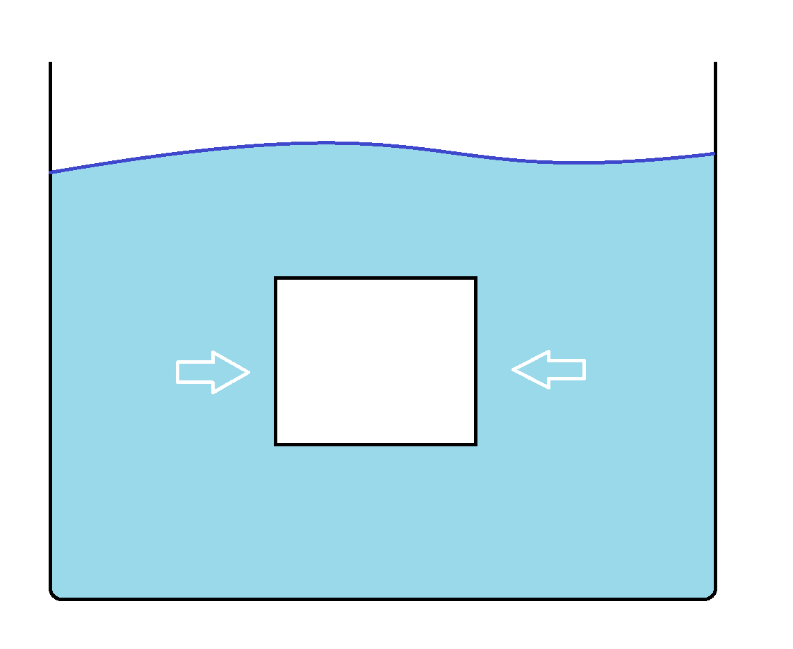
Arrasto de Pressão
corpo se move através de um fluido com velocidade suficiente para criar uma zona de turbulência na sua parte traseira é criado um diferencial de pressão

Slide 6
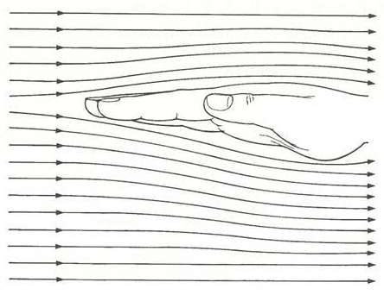
Experimentos
I) Mão na janela do carro
Mãos paralelas e perpendiculares ao escoamento

Slide 7
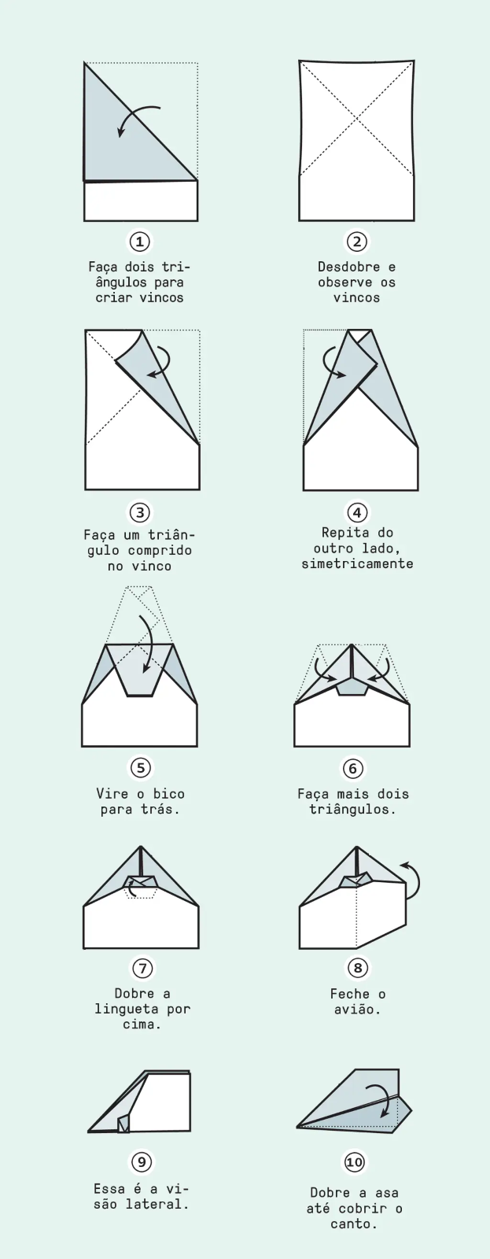
Experimentos
II) Aviões de Papel
dois aviões de papel, um em especial deve ser colocado uma pequena “chapa” utilizando-se também de papel sulfite

Slide 8
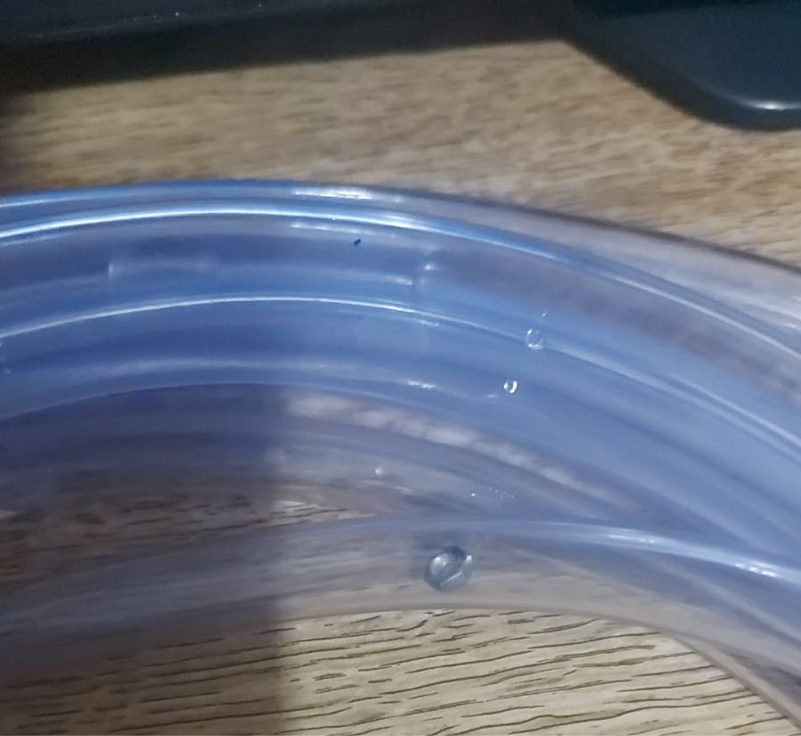
Experimentos
III) A mangueira e a porca
Visível a influência da porca no escoamento da água

Slide 9
Conclusão
O arrasto de pressão é um fenômeno relativamente simples, relevante para diversos setores inclusive para aeronáutica. Ao passo que realiza-se qualquer um dos experimentos é claro como a forma afeta o escoamento e consequentemente o arrasto.

Slide 10
Muito Obrigado !

